Slide 1
Οργανική Χημεία (Ε)
Ανοικτά Ακαδημαϊκά Μαθήματα στο ΤΕΙ Αθήνας
Ενότητα 4: Απόσταξη – Distillation
Χριστίνα Φούντουλα
Τμήμα Ιατρικών Εργαστηρίων
Το περιεχόμενο του μαθήματος διατίθεται με άδεια Creative Commons εκτός και αν αναφέρεται διαφορετικά | Το έργο υλοποιείται στο πλαίσιο του Επιχειρησιακού Προγράμματος «Εκπαίδευση και Δια Βίου Μάθηση» και συγχρηματοδοτείται από την Ευρωπαϊκή Ένωση (Ευρωπαϊκό Κοινωνικό Ταμείο) και από εθνικούς πόρους.

Slide 2
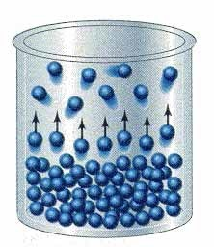
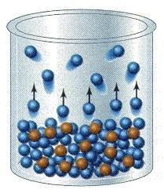
Τάση ατμών
Τάση ατμών ενός υγρού είναι η πίεση που ασκούν οι ατμοί του υγρού όταν το υγρό βρίσκεται σε ισορροπία με τους ατμούς του.
Αν διαλύσουμε μια μη πτητική ουσία σε ένα υγρό διαλύτη π.χ. ένα στερεό, παρατηρείται ελάττωση της τάσης ατμών του διαλύτη.
Εξήγηση: Στην επιφάνεια του καθαρού διαλύτη υπάρχουν αποκλειστικά μόρια διαλύτη. Ορισμένα απ΄ αυτά υπερνικούν τις διαμοριακές δυνάμεις και εξατμίζονται. Η παρουσία του μη πτητικού διαλυμένου σώματος ελαττώνει τον αριθμό των μορίων του διαλύτη στην επιφάνεια του υγρού, επομένως η εξάτμιση περιορίζεται και η τάση ατμών ελαττώνεται.

Slide 3
Ιδανικά διαλύματα
Νόμος Raoult
Ιδανικό θεωρείται το διάλυμα του οποίου οι διαμοριακοί δεσμοί μεταξύ διαλύτη - διαλυμένου σώματος (π.χ. Α-Β) είναι της ίδιας περίπου ισχύος με αυτούς που εμφανίζονται μεταξύ των μορίων διαλύτη - διαλύτη (π.χ. Α-Α) και διαλυμένου σώματος - διαλυμένου σώματος (π.χ. Β-Β). Πιθανόν κανένα διάλυμα δεν καλύπτει πλήρως τις προϋποθέσεις αυτές. Πολλά όμως διαλύματα θεωρούνται ότι προσεγγίζουν ικανοποιητικά την εικόνα αυτή, ώστε να θεωρούνται ιδανικά. Παράδειγμα φέρνουμε το μίγμα υδρογονανθράκων στη βενζίνη ή το μίγμα βενζολίου - τολουολίου.
Σε αραιά μοριακά διαλύματα μη πτητικών διαλυμένων ουσιών η τάση των ατμών του διαλύματος είναι ίση με την τάση ατμών του καθαρού διαλύτη στην ίδια θερμοκρασία πολλαπλασιασμένη με το γραμμομοριακό κλάσμα του διαλύτη στο διάλυμα.
P_{A}º και P_{B}º : οι τάσεις ατμών των καθαρών υγρών Α και Β P_{A} και P_{B} : οι τάσεις ατμών των υγρών Α και Β, όταν τα υγρά αυτά είναι αναμιγμένα μεταξύ τους και χ_{A}, χ_{B} : τα γραμμομοριακά κλάσματα των Α και Β στο διάλυμα.

Slide 4
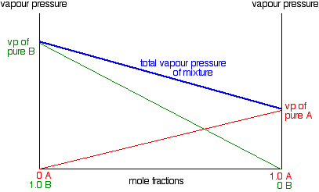
Διάγραμμα τάσης ατμών- σύστασης
chemguide.co.uk

Slide 5
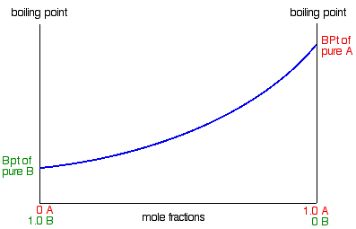
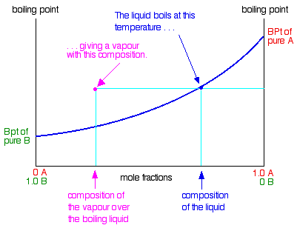
Διάγραμμα σημείου ζέσεως- σύστασης
chemguide.co.uk
chemguide.co.uk

Slide 6
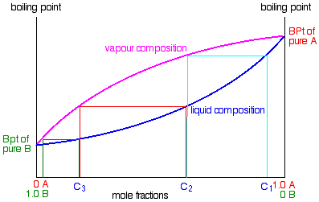
Εξέλιξη απόσταξης μίγματος Α-Β
chemguide.co.uk
If you boil a liquid mixture C₁, you will get a vapour with composition C₂, which you can condense to give a liquid of that same composition (the pale blue lines).
If you reboil that liquid C₂, it will give a vapour with composition C₃. Again you can condense that to give a liquid of the same new composition (the red lines).
Reboiling the liquid C₃ will give a vapour still richer in the more volatile component B (the green lines). You can see that if you were to do this once or twice more, you would be able to collect a liquid which was virtually pure B.

Slide 7
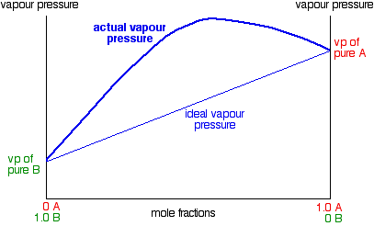
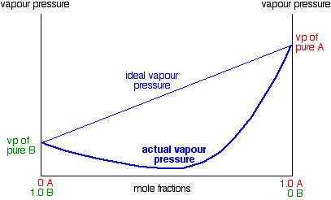
Θετικές και αρνητικές αποκλίσεις από το νόμο Raoult
chemguide.co.uk
chemguide.co.uk
Θετικές αποκλίσεις: οι μερικές πιέσεις είναι μεγαλύτερες από τις προβλεπόμενες από το νόμο του Raoult.
☞ Εξασθένηση δεσμών Α‐Α και Β‐Β
☞ Η διάλυση είναι ενδόθερμη
Αρνητικές αποκλίσεις: οι μερικές πιέσεις είναι μικρότερες από τις προβλεπόμενες από το νόμο του Raoult.
☞ Ενίσχυση δεσμών Α‐Α και Β‐Β
☞ H διάλυση είναι εξώθερμη

Slide 8
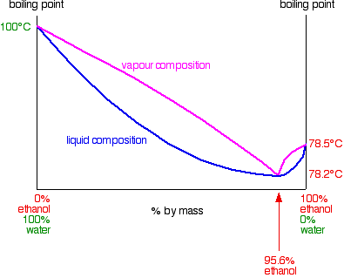
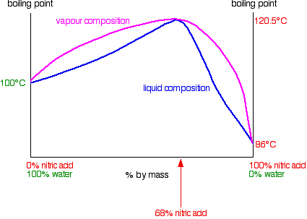
Αζεοτροπικά μίγματα
chemguide.co.uk
chemguide.co.uk

Slide 9
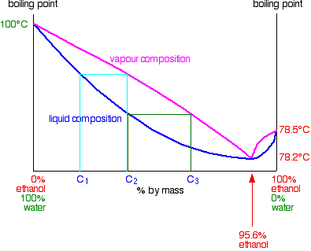
Αζεοτροπικά μίγματα
chemguide.co.uk
Distilling a mixture of ethanol containing less than 95.6% of ethanol by mass lets you collect:
a distillate containing 95.6% of ethanol in the collecting flask (provided you are careful with the temperature control, and the fractionating column is long enough);
pure water in the boiling flask.
Distilling a mixture of ethanol containing less than 95.6% of ethanol by mass lets you collect:
a distillate containing 95.6% of ethanol in the collecting flask (provided you are careful with the temperature control, and the fractionating column is long enough);
pure ethanol in the boiling flask.

Slide 10
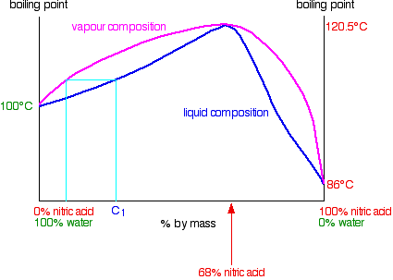
Αζεοτροπικά μίγματα
chemguide.co.uk
Distilling a nitric acid / water mixture containing less than 68% by mass of nitric acid gives you pure water from the top of the fractionating column and the azeotropic mixture left in the distillation flask.
Distilling a nitric acid / water mixture containing more than 68% by mass of nitric acid gives you pure nitric acid from the top of the fractionating column and the azeotropic mixture left in the distillation flask.

Slide 11
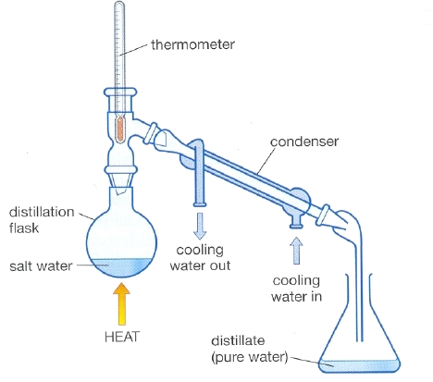
Πειραματική διάταξη απόσταξης
ssc.education.ed.ac.uk

Slide 13
Τέλος Ενότητας

Slide 14
Σημειώματα

Slide 15
Σημείωμα Αναφοράς
Copyright Τεχνολογικό Εκπαιδευτικό Ίδρυμα Αθήνας, Χριστίνα Φούντζουλα 2014. Χριστίνα Φούντζουλα. «Οργανική Χημεία (Ε). Ενότητα 4: Απόσταξη – Distillation». Έκδοση: 1.0. Αθήνα 2014. Διαθέσιμο από τη δικτυακή διεύθυνση: ocp.teiath.gr.

Slide 16
Σημείωμα Αδειοδότησης
Το παρόν υλικό διατίθεται με τους όρους της άδειας χρήσης Creative Commons Αναφορά, Μη Εμπορική Χρήση Παρόμοια Διανομή 4.0 [1] ή μεταγενέστερη, Διεθνής Έκδοση. Εξαιρούνται τα αυτοτελή έργα τρίτων π.χ. φωτογραφίες, διαγράμματα κ.λ.π., τα οποία εμπεριέχονται σε αυτό. Οι όροι χρήσης των έργων τρίτων επεξηγούνται στη διαφάνεια «Επεξήγηση όρων χρήσης έργων τρίτων».
Τα έργα για τα οποία έχει ζητηθεί άδεια αναφέρονται στο «Σημείωμα Χρήσης Έργων Τρίτων».
[1] http://creativecommons.org/licenses/by-nc-sa/4.0/
Ως Μη Εμπορική ορίζεται η χρήση:
που δεν περιλαμβάνει άμεσο ή έμμεσο οικονομικό όφελος από την χρήση του έργου, για το διανομέα του έργου και αδειοδόχο
που δεν περιλαμβάνει οικονομική συναλλαγή ως προϋπόθεση για τη χρήση ή πρόσβαση στο έργο
που δεν προσπορίζει στο διανομέα του έργου και αδειοδόχο έμμεσο οικονομικό όφελος (π.χ. διαφημίσεις) από την προβολή του έργου σε διαδικτυακό τόπο
Ο δικαιούχος μπορεί να παρέχει στον αδειοδόχο ξεχωριστή άδεια να χρησιμοποιεί το έργο για εμπορική χρήση, εφόσον αυτό του ζητηθεί.

Slide 17
Επεξήγηση όρων χρήσης έργων τρίτων
©
Δεν επιτρέπεται η επαναχρησιμοποίηση του έργου, παρά μόνο εάν ζητηθεί εκ νέου άδεια από το δημιουργό.
διαθέσιμο με άδεια CC-BY
Επιτρέπεται η επαναχρησιμοποίηση του έργου και η δημιουργία παραγώγων αυτού με απλή αναφορά του δημιουργού.
διαθέσιμο με άδεια CC-BY-SA
Επιτρέπεται η επαναχρησιμοποίηση του έργου με αναφορά του δημιουργού, και διάθεση του έργου ή του παράγωγου αυτού με την ίδια άδεια.
διαθέσιμο με άδεια CC-BY-ND
Επιτρέπεται η επαναχρησιμοποίηση του έργου με αναφορά του δημιουργού.
Δεν επιτρέπεται η δημιουργία παραγώγων του έργου.
διαθέσιμο με άδεια CC-BY-NC
Επιτρέπεται η επαναχρησιμοποίηση του έργου με αναφορά του δημιουργού.
Δεν επιτρέπεται η εμπορική χρήση του έργου.
διαθέσιμο με άδεια CC-BY-NC-SA
Επιτρέπεται η επαναχρησιμοποίηση του έργου με αναφορά του δημιουργού
και διάθεση του έργου ή του παράγωγου αυτού με την ίδια άδεια.
Δεν επιτρέπεται η εμπορική χρήση του έργου.
διαθέσιμο με άδεια CC-BY-NC-ND
Επιτρέπεται η επαναχρησιμοποίηση του έργου με αναφορά του δημιουργού.
Δεν επιτρέπεται η εμπορική χρήση του έργου και η δημιουργία παραγώγων του.
διαθέσιμο με άδεια
CC0 Public Domain
Επιτρέπεται η επαναχρησιμοποίηση του έργου, η δημιουργία παραγώγων αυτού και η εμπορική του χρήση, χωρίς αναφορά του δημιουργού.
διαθέσιμο ως κοινό κτήμα
Επιτρέπεται η επαναχρησιμοποίηση του έργου, η δημιουργία παραγώγων αυτού και η εμπορική του χρήση, χωρίς αναφορά του δημιουργού.
χωρίς σήμανση
Συνήθως δεν επιτρέπεται η επαναχρησιμοποίηση του έργου.

Slide 18
Διατήρηση Σημειωμάτων
Οποιαδήποτε αναπαραγωγή ή διασκευή του υλικού θα πρέπει να συμπεριλαμβάνει:
το Σημείωμα Αναφοράς
το Σημείωμα Αδειοδότησης
τη δήλωση Διατήρησης Σημειωμάτων
το Σημείωμα Χρήσης Έργων Τρίτων (εφόσον υπάρχει)
μαζί με τους συνοδευόμενους υπερσυνδέσμους.

Slide 19
Χρηματοδότηση
Το παρόν εκπαιδευτικό υλικό έχει αναπτυχθεί στo πλαίσιo του εκπαιδευτικού έργου του διδάσκοντα.
Το έργο «Ανοικτά Ακαδημαϊκά Μαθήματα στο ΤΕΙ Αθήνας» έχει χρηματοδοτήσει μόνο την αναδιαμόρφωση του εκπαιδευτικού υλικού.
Το έργο υλοποιείται στο πλαίσιο του Επιχειρησιακού Προγράμματος «Εκπαίδευση και Δια Βίου Μάθηση» και συγχρηματοδοτείται από την Ευρωπαϊκή Ένωση (Ευρωπαϊκό Κοινωνικό Ταμείο) και από εθνικούς πόρους.

